Slide 1
Asteroids
Выполнила Савушкина Алёна

Slide 2

Цели проекта
Изучить работу pygame
Использовать анимации pygame
Реализовать физику
Найти нужные изображения и музыку

Slide 3
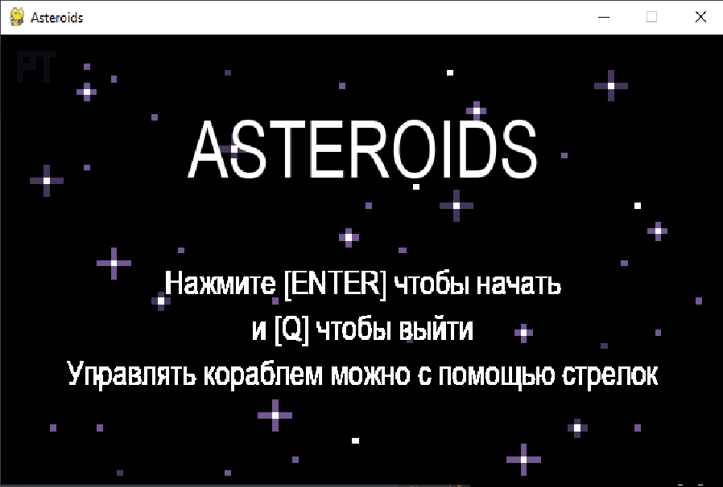
Начальное окно

Slide 4
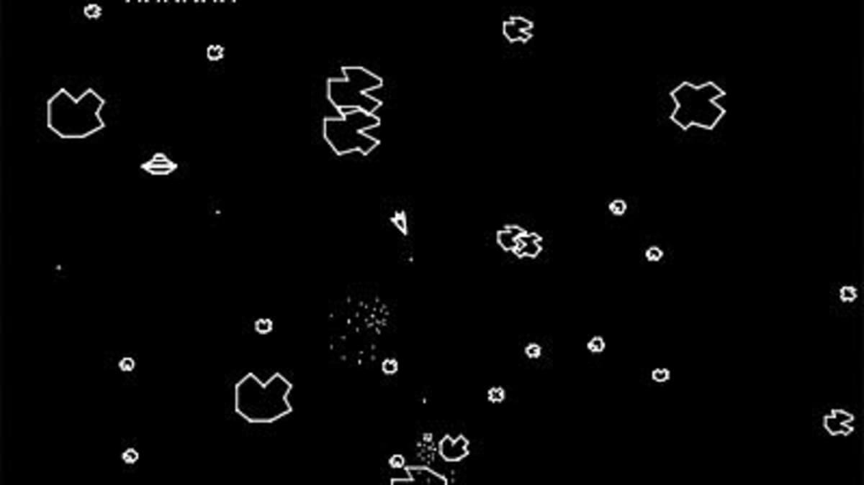
Ход работы
Поиск идеи и изображений
Создание игрового поля
Создание классов игрока, астероидов, пуль
Реализация анимаций движения фона и пуль
Добавление физики столкновений

Slide 5
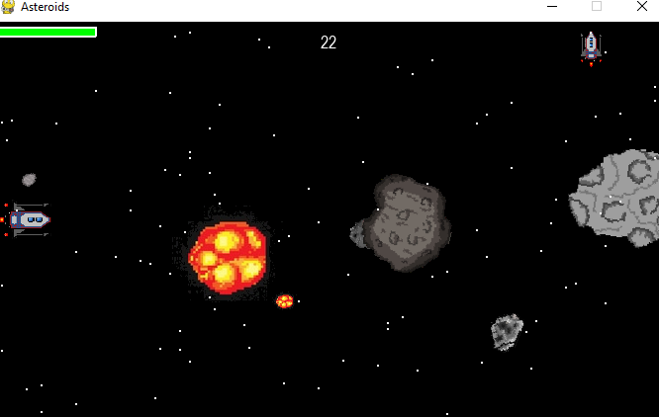
Игровой процесс

Slide 6
Проблемы игры
Отсутствие настроек в главном меню
Периодическое зависание астероидов
Отсутствие таблицы лидеров
Одинаковая анимация взрыва астероидов и корабля

Slide 7
Последующее развитие
Добавление базы данных для сохранения прогресса игрока
Создание магазина скинов
Парный режим игры

Slide 8
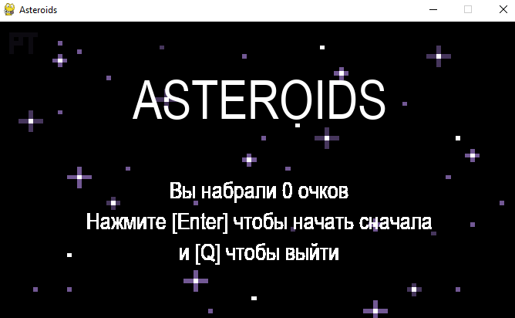
Финальное окно

